Slide 1

6-dars
List va tuple

Slide 2
Dars rejasi:
6.1 List va Tuple
6.2 List va tupleda indekslar
6.3 List metodlari
6.4 Tuple metodlari
6.5 sum(), max() va min() funksiyalari
6.6 List va tupleda if
6.7 split() metodi
6.8 Mashqlar

Slide 3

6.1 List va tuple

Slide 4
6.1 List vs Tuple
numbers = (23, 4, 12, 9)
Tartiblangan.
O’zgartirib bo’lmaydi. Duplicate qabul qiladi.
numbers = [56, 78, 3, 61]
Tartiblangan.
O’zgartirsa bo’ladi. Duplicate qabul qiladi.

Slide 5
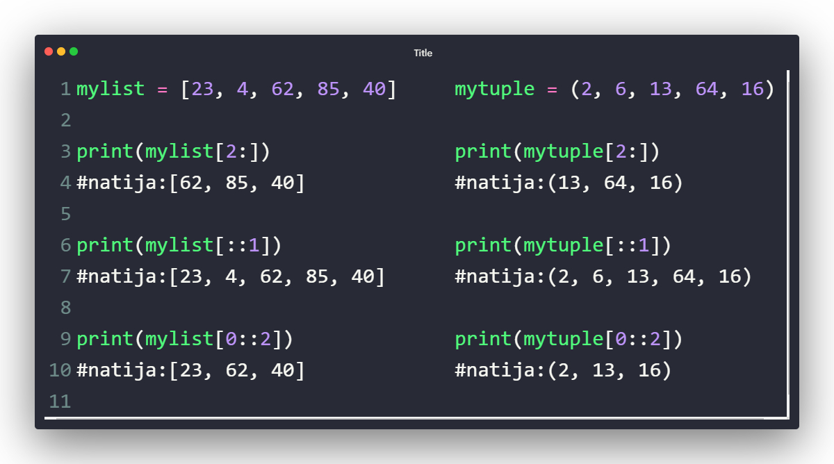
6.2 List va tupleda indekslar

Slide 6
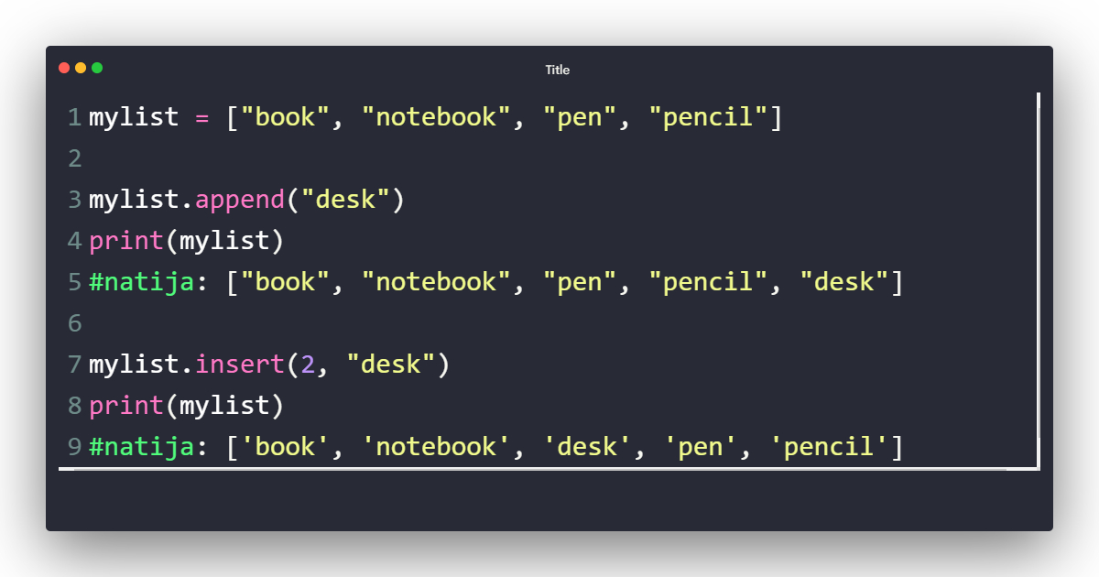
6.3 List metodlari: append va insert

Slide 7
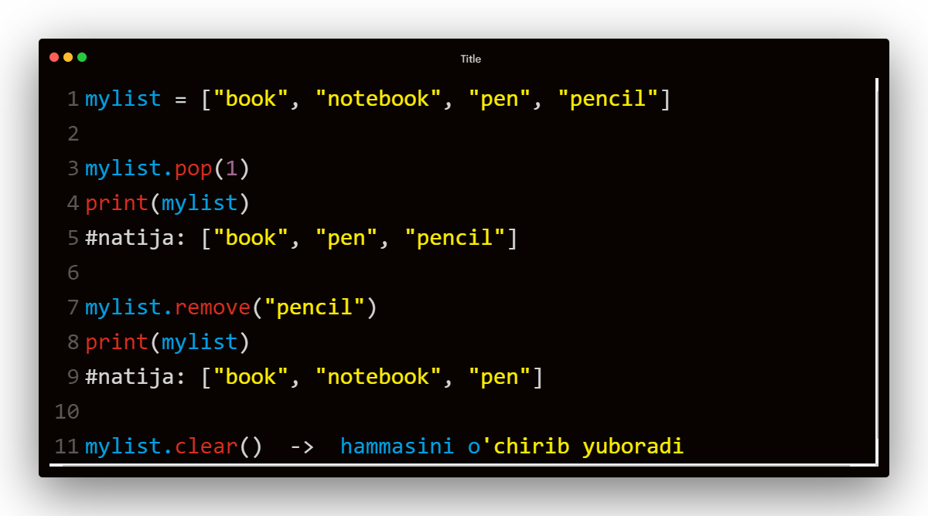
6.3 List metodlari: pop, remove, clear

Slide 8
6.3 List metodlari
Metod | Vazifasi
extend() | Hozirgi listga boshqa biron listdagi elementlarni qo’shadi
index() | Berilgan qiymatning indeksini chiqaradi
count() | Necha marotaba qatnashganini chiqaradi
sort() | Alifbo (sonlarda kichik-katta) tartibida tartiblaydi
reverse() | Elementlar o’rnini teskari tartibga o’zgartiradi
copy() | Listning kopiyasini qaytaradi

Slide 9
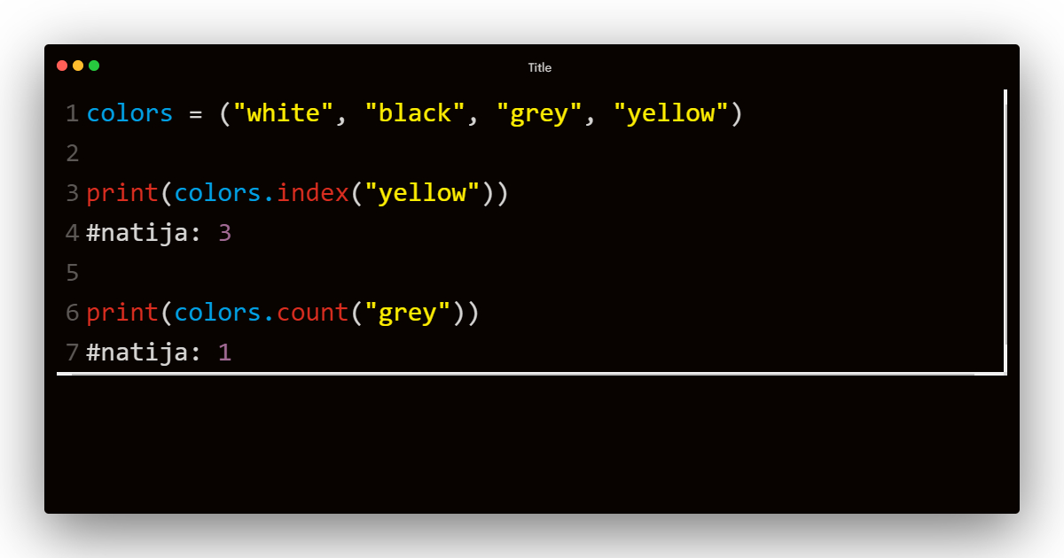
6.4 Tuple metodlari

Slide 10
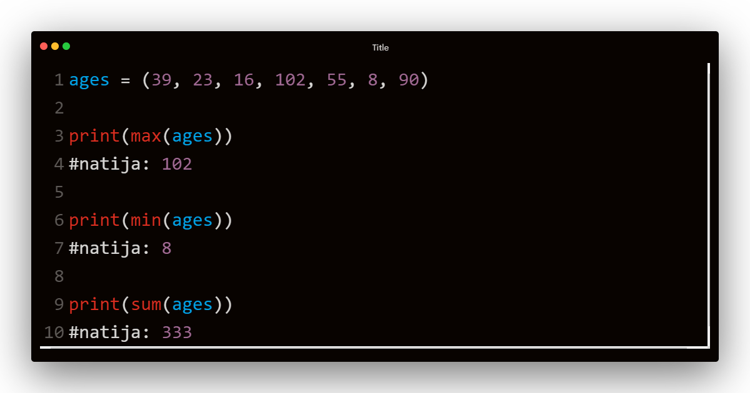
6.5 sum(), max() va min() funksiyalari

Slide 11
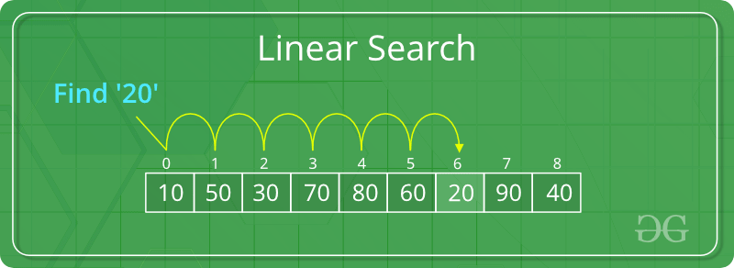
6.6 List va tupleda if
0-indeksdan boshlab har bir element tekshirib chiqiladi, qidirilayotgan element chiqsa to’xtaydi.

Slide 12
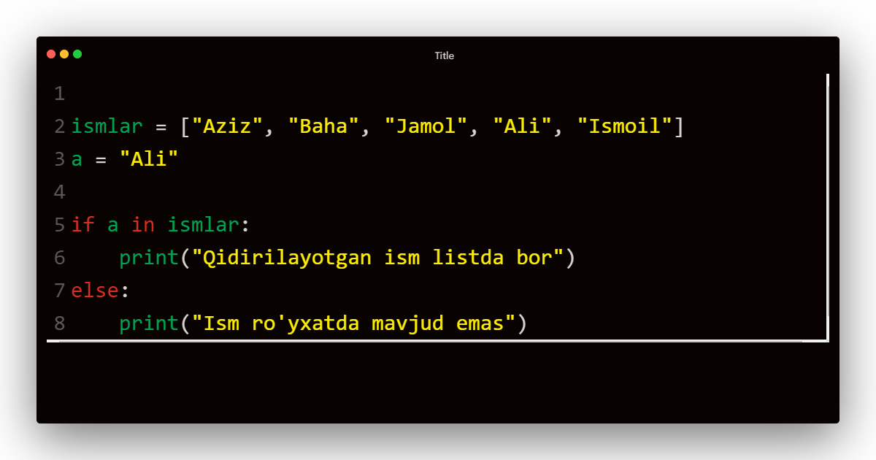
6.6 List va tupleda if

Slide 13
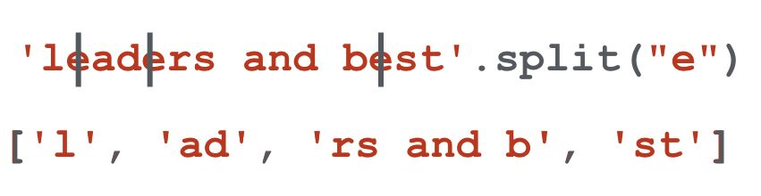
6.7 split() metodi
Bu metod qavsda bergan belgimiz orqali stringni elementlarga bo’ladi va ularni listga saqlaydi

Slide 14
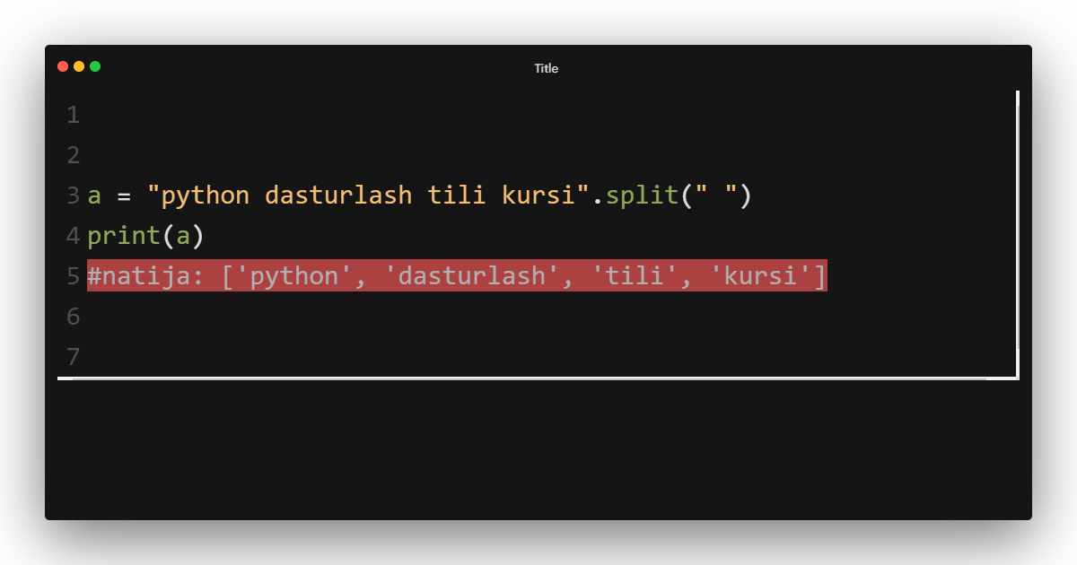
6.7 split() metodi

Slide 15
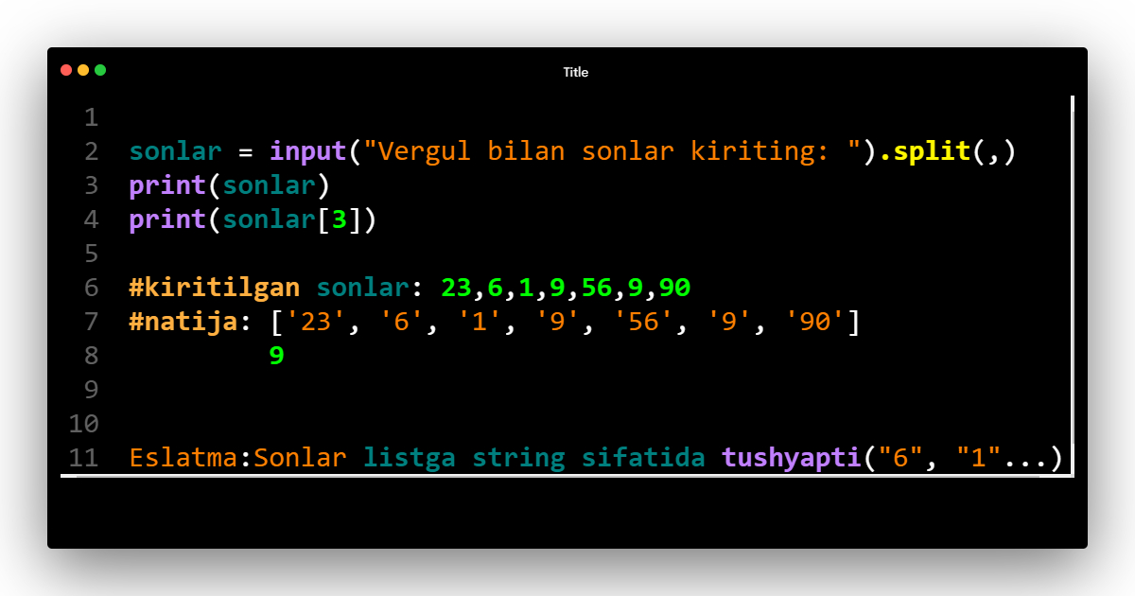
6.7 split() metodi

Slide 16

6.7 Mashqlar

Slide 17


